Slide 1
解法概要
ニューラルネットワークのシングルモデル
StratifiedGroupKFold(k=5, group=batch_count)
分類と回帰の両方を使用
GBDT(LightGBM, Catboost)のモデルは学習させたが、NNのスコアが想像以上に高くなったので最終サブには使用していない
GBDTは分類で学習させるより、回帰で学習させた方がスコアが良かった
スコア表
CV | LB | モデル | note
0.8605 | 0.8663 | lightgbm | ベースライン
0.8751 | 0.8804 | catboost
0.8769 | 0.8829 | lightgbm | categorical_feature指定
0.8734 | 0.8765 | NN
0.8831 | 0.8870 | NN + lightgbm | アンサンブル
0.8916 | 0.8952 | NN | GRU2層

Slide 2
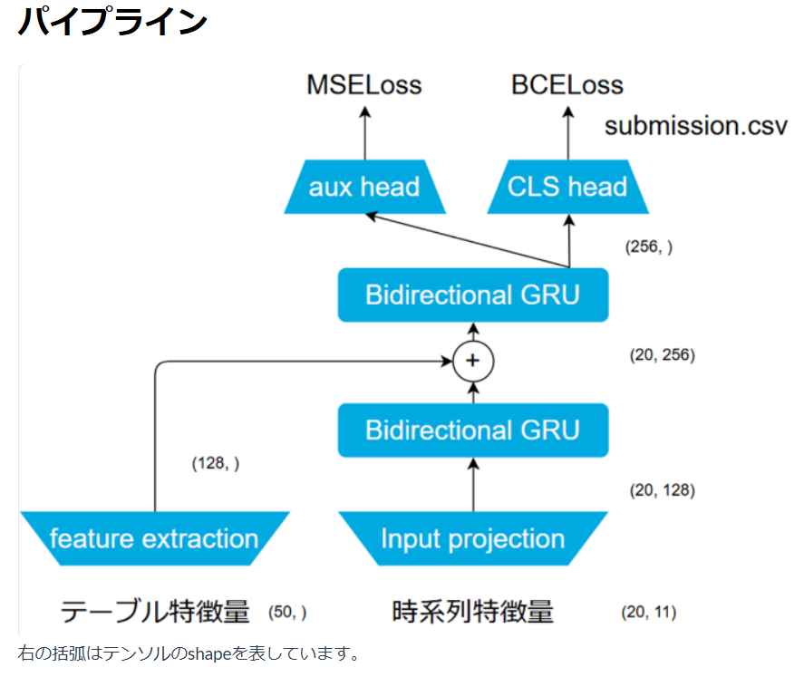

Slide 3
モデル構造
GRUを使用
時系列特徴量を抽出するため GRUの解説についてはこちらの記事がおすすめです。
時系列特徴量をInput projectionで次元を増やす
時系列特徴量の相互関係を捉えるため
GRU層の間にテーブル特徴量を足し算
positionなどのテーブル特徴量を考慮して時系列特徴量を抽出
rankの回帰予測を補助ロスに追加
D or ABC より情報量の多いものを予測させることで、モデルが学習しやすくなる
特徴量
時系列特徴量(11個)
temperature_1~3, pressure
temperature_1~3 * pressure
temperature_1~3 / pressure
temperature_3 - temperature_1
temperatureに関しては273.15を足して絶対温度に変換 StandardScalerで標準化
テーブル特徴量
position_x, y, 中心からの距離
tray_no, lineのone-hot encoding, target encoding
メンテナンス開始からの経過時間（batch_count % 1000）

Slide 4
効いたこと（for GBDT）
Lightgbm の lgb.Dataset の引数の categorical_feature を指定するとスコアが大幅に上昇(+0.012)
これだけでスコアが0.88台に乗った。
効かなかったこと（for GBDT）
positionの位置を上下左右反転させたAugmentation
上下反転：スコア変わらず
左右反転：スコア減（temperature_1, 3も反転）
diff特徴量
temperature_1.diff().abs().max()などを追加してlightgbmに入れたがスコア減
2値分類 or 多クラス分類として学習
回帰で学習させるよりスコアが低下

